Slide 1
Царевна - - осень
Презентация проекта
Учитель: Дружинина Ирина Владимировна
ГБОУ СОШ №404 Колпинского района г.Санкт-Петербурга

Slide 2
Как красив осенний сад!
У него цветной наряд
Ветер шумно листья носит.
Хороша царевна-осень!
Цели проекта
1. Расширение знаний о природных явлениях
2. Развитие эстетического чувства
3. Закрепление прикладных навыков
4. Воспитание любви к родному краю

Slide 3
Технология: барельефная лепка «Кусок арбуза»
Задачи
1. Обучать работе по схеме
2. Обучать подбору гармоничных цветовых сочетаний
3. Закреплять навыки работы с пластилином
4. Развивать мелкую моторику
5. Развивать эстетическое восприятие
6. Воспитывать аккуратность

Slide 4
УУД
Личностные:
Проявлять уважение к деятельности одноклассников
Регулятивные:
действовать по схеме, а также по инструкциям, содержащимся в речи учителя
Коммуникативные:
Сотрудничать при необходимости с соседом по парте
Познавательные:
действовать по намеченному плану
Понимать зависимость зависимость результата работы от последовательности выполнения инструкций

Slide 5
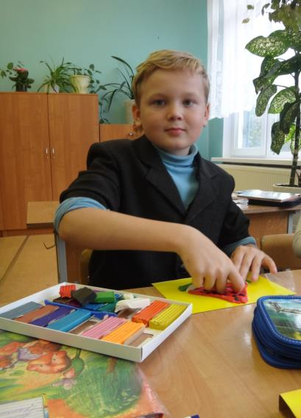
Спланировать свою работу непросто

Slide 6
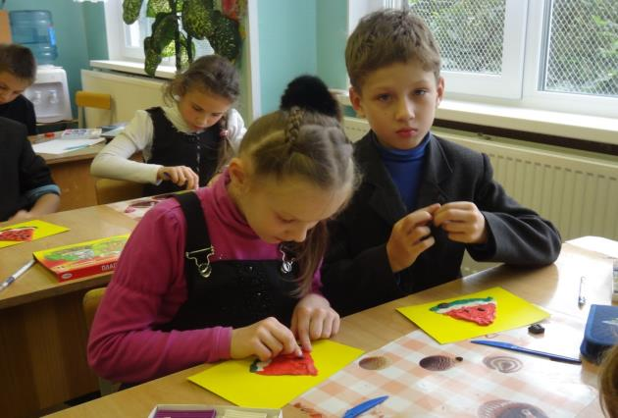
Правильно расположить её на фоне тоже нелегко

Slide 7
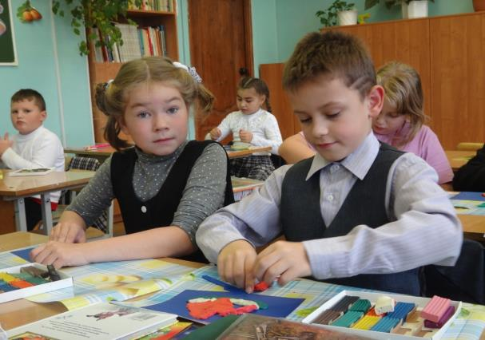
А ещё надо использовать грамотные приёмы барельефной лепки

Slide 8
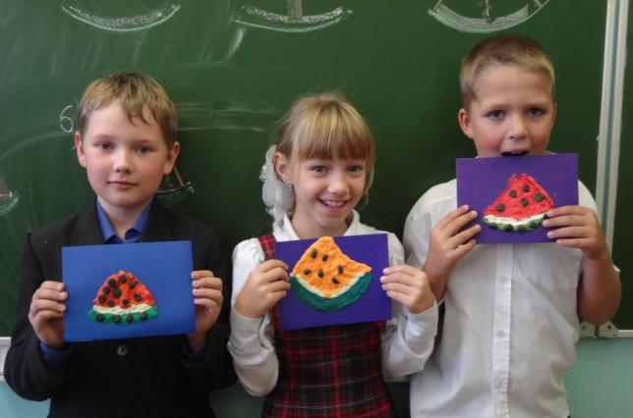
Зато какой аппетитный результат!

Slide 9
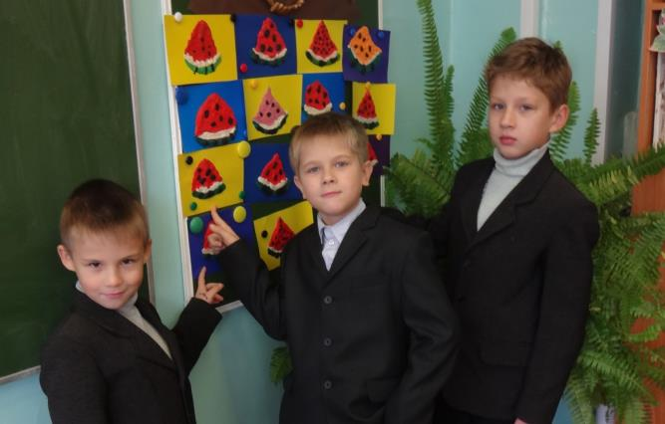
И у всех работы разные

Slide 10
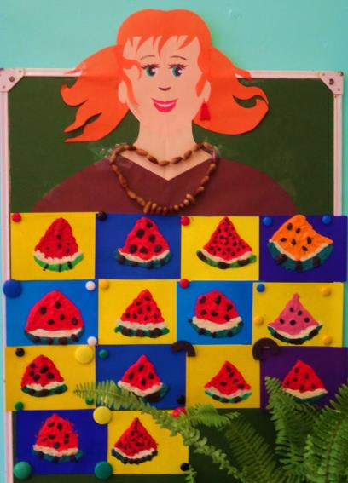
Урожай арбузов 2 В

Slide 11
Изобразительное искусство: рисование «Осенний лист»
Задачи
1. Учить геометрическому способу рисования кленового листа (прорисовка карандашом)
2. Обучать приёмам рисования по мокрому фону
3. Развивать вкус при создании цветовой композиции
4. Воспитывать терпение, аккуратность

Slide 12
УУД
Личностные:
Проявлять уважение к деятельности одноклассников
Регулятивные:
действовать по инструкциям учителя
контролировать процесс и результаты своей деятельности
Коммуникативные:
Сотрудничать при необходимости с соседом по парте
Познавательные:
действовать по намеченному плану
Понимать зависимость зависимость результата работы от последовательности выполнения инструкций

Slide 13
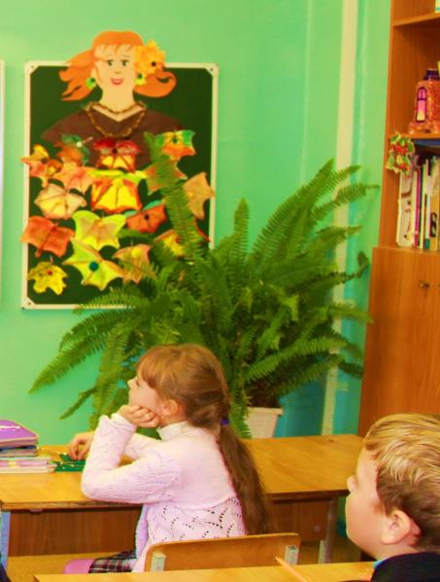
Хороша царевна – осень!

Slide 14
Литературное чтение: стихи об осени
Задачи
1. Учить работать с текстом стихотворения
2. Обучать использованию средств выразительного чтения (интонация, паузы, логическое ударение)
3. Развививать навык выразительного чтения
4. Воспитывать художественный вкус
5. Обогащать лексику
6. Пополнять интеллектуальный запас

Slide 15
УУД
Личностные:
воспринимать речь учителя и одноклассников, непосредственно не обращенную к учащемуся; сравнивать разные точки зрения; считаться с мнением другого человека
Регулятивные:
контролировать процесс и результаты своей деятельности
Коммуникативные:
осознавать, высказывать и обосновывать свою точку зрения при выборе стихотворения
Познавательные:
Находить незнакомые слова и определять их значение по толковому словарю
находить информацию (текстовую, изобразительную) в учебнике, книге анализировать ее содержание.

Slide 16
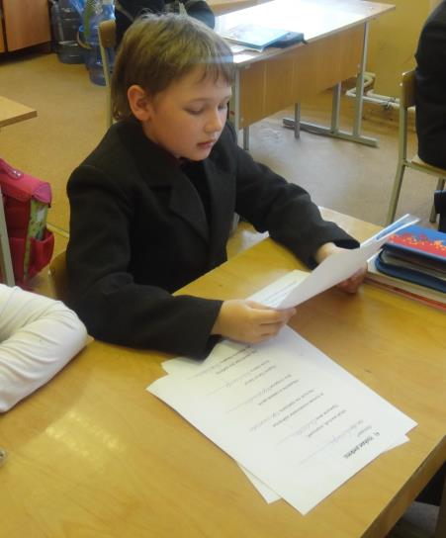
Читаем классику, выбираем стихи об осени

Slide 17
Технология: конструирование из природного материала «Осень в лесу»
Задачи
1. Учить использовать формы природного материала в качестве источника творчества
1. Учить составлять план работы для реализации замысла и организовывать деятельность в соответствии с планом
3. Закреплять навыки работы с пластилином и природным материалом
4. Развивать мелкую моторику
5. Развивать эстетическое восприятие
6. Воспитывать аккуратность

Slide 18
УУД
Личностные:
Проявлять уважение к деятельности одноклассников
Регулятивные:
Планировать своё действие в соответствии с поставленной задачей
Корректировать выполнение задания в дальнейшем
Осуществлять пошаговый контроль деятельности
Коммуникативные:
Сотрудничать при необходимости с соседом по парте
Познавательные:
действовать по намеченному плану
Понимать зависимость зависимость результата работы от последовательности выполнения инструкций

Slide 19
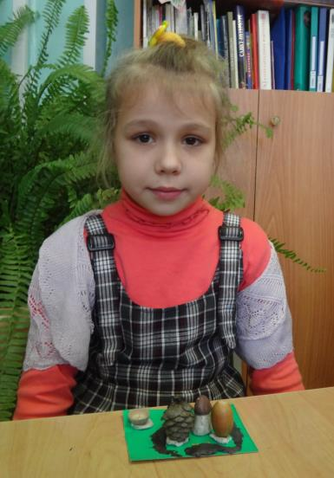
Грибная полянка. работа Вики Арбузовой

Slide 20
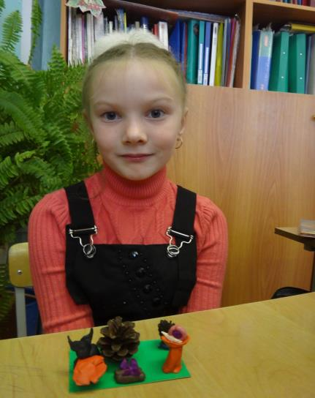
Опята под ёлочкой. Работа Кати Смирновой

Slide 21
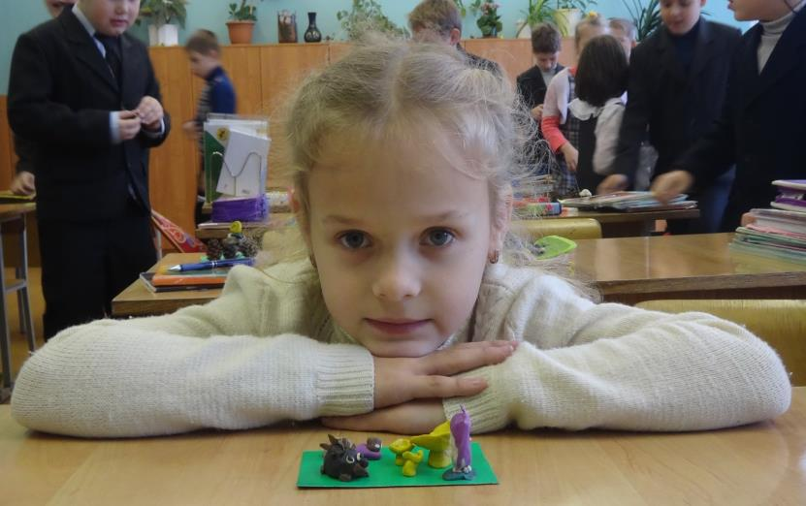
Ёжик в лесу. Работа Иры Анисимовой

Slide 22
Окружающий мир: знакомство с плодом конского каштана
Задачи
1. Дать знания о дикорастущих деревьях и их плодах
2. Учить работать с разными видами информации (представленными в текстовой и иллюстративной форме), устанавливать причинно-следственные связи
3. Развививать навык построения несложных рассуждений, делать выводы
4. Воспитывать наблюдательность
5. Обогащать лексику
6. Пополнять интеллектуальный запас

Slide 23
УУД
Личностные:
Проявлять познавательный интерес к новому учебному материалу; умение сравнивать и группировать предметы по их признакам
Регулятивные:
умение вычитывать информацию из текста.
Коммуникативные:
использование правил, таблиц для подтверждения своей позиции.
Познавательные:
умение задавать вопросы, отвечать на вопросы других; строить предложения для решения определённой задачи; работать с разными видами информации (представленными в текстовой форме и в форме дидактических иллюстраций).

Slide 24
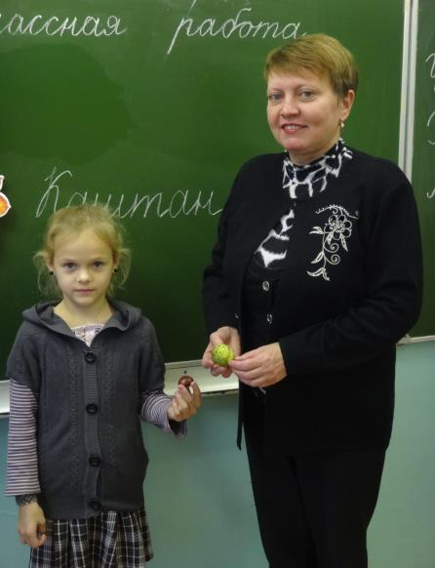
Информация подкрепляется наглядностью

Slide 25
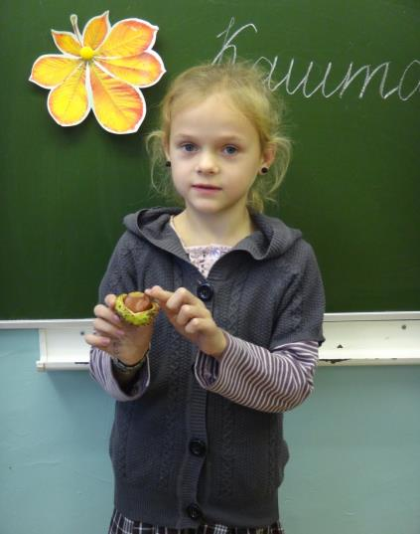
Элементарный эксперимент

Slide 26
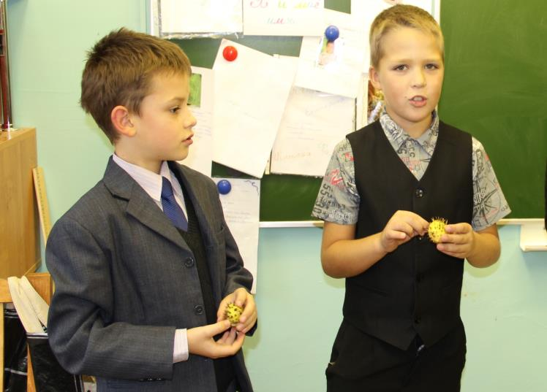
Попробуем сделать выводы

Slide 27
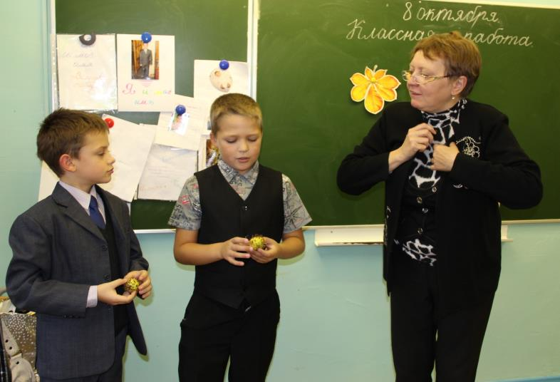
Настоящая научная работа

Slide 28
Технология: конструирование из плодов каштана «Игрушка»
Задачи
1. Учить использовать формы природного материала в качестве источника творчества
1. Учить составлять план работы для реализации замысла и организовывать деятельность в соответствии с планом
3. Закреплять навыки работы с пластилином и природным материалом
4. Развивать мелкую моторику
5. Развивать эстетическое восприятие
6. Воспитывать аккуратность

Slide 29
УУД
Личностные:
Проявлять уважение к деятельности одноклассников
Регулятивные:
Планировать своё действие в соответствии с поставленной задачей
Корректировать выполнение задания в дальнейшем
Осуществлять пошаговый контроль деятельности
Коммуникативные:
Сотрудничать при необходимости с соседом по парте
Познавательные:
действовать по намеченному плану
Понимать зависимость зависимость результата работы от последовательности выполнения инструкций

Slide 30
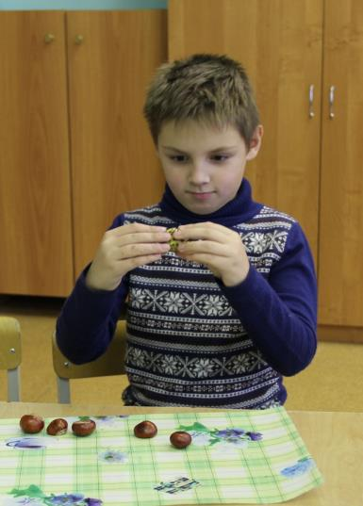
Рождение замысела

Slide 31
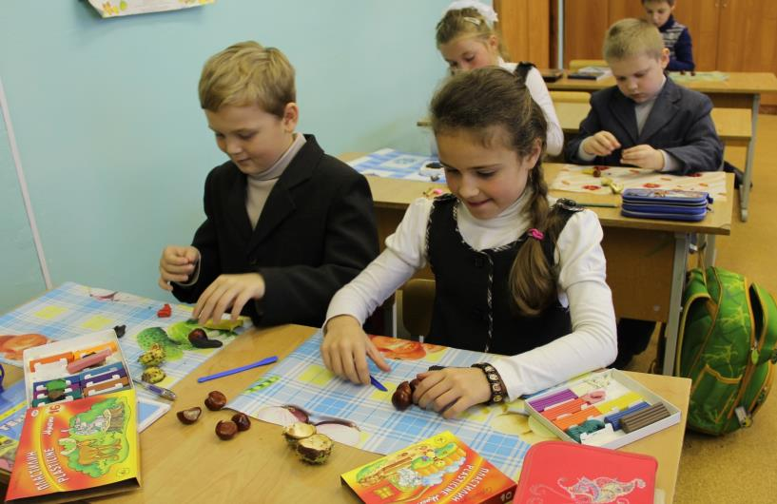
Первый этап творчества

Slide 32
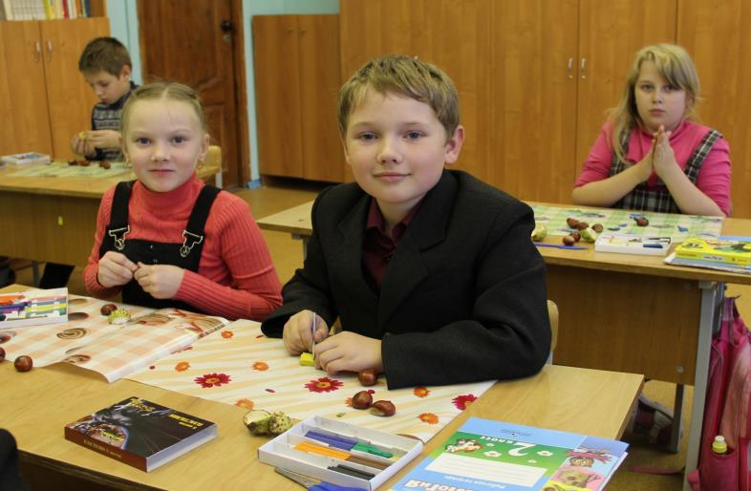
Чем дальше, тем интереснее!

Slide 33
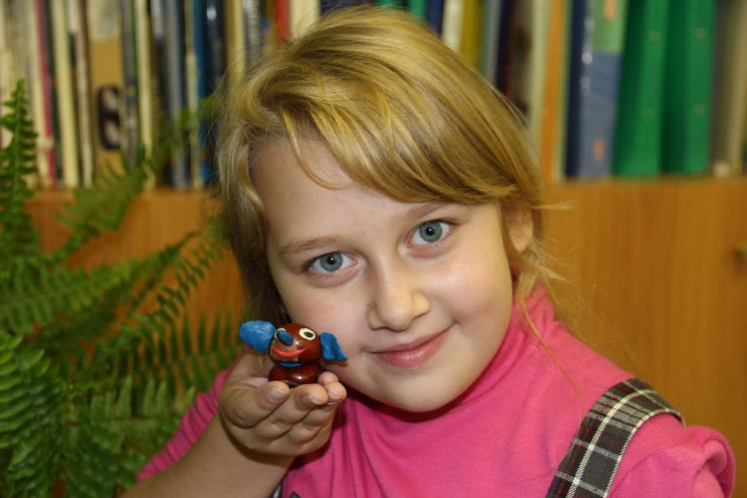
Придумала и сделала сама!

Slide 34
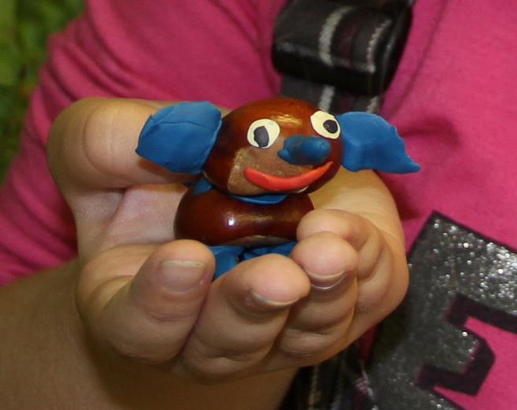
Слонёнок. Работа Вероники Межуевой

Slide 35
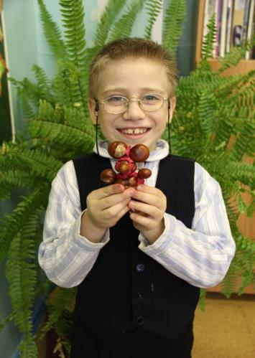
Толстый заяц. Работа Дани Шапкина

Slide 36
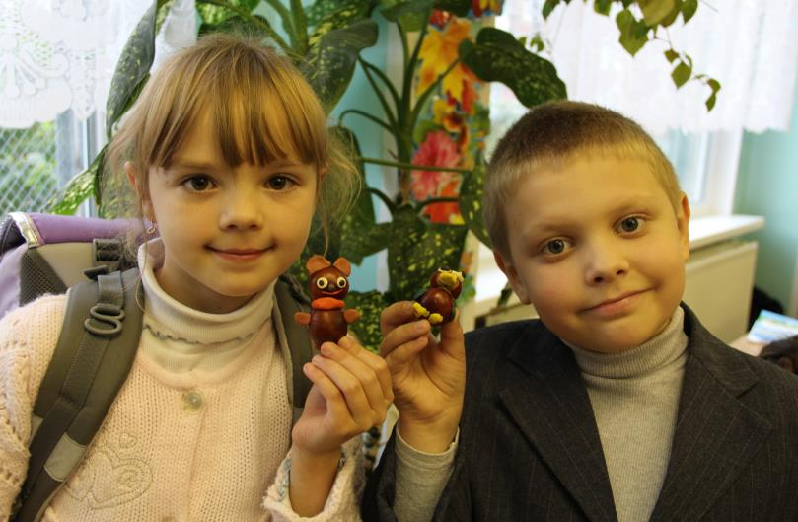
Это же просто чудо!

Slide 37
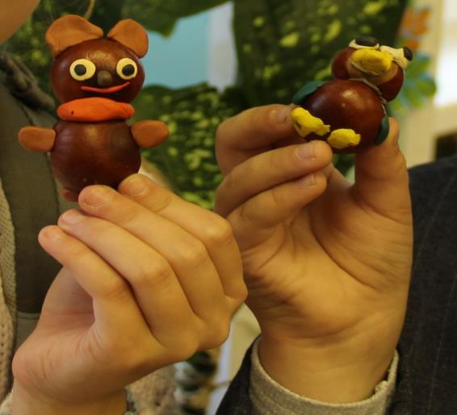
Медвежонок. Работа Насти Латкиной
Воронёнок. Работа Паши Мурашкина

Slide 38
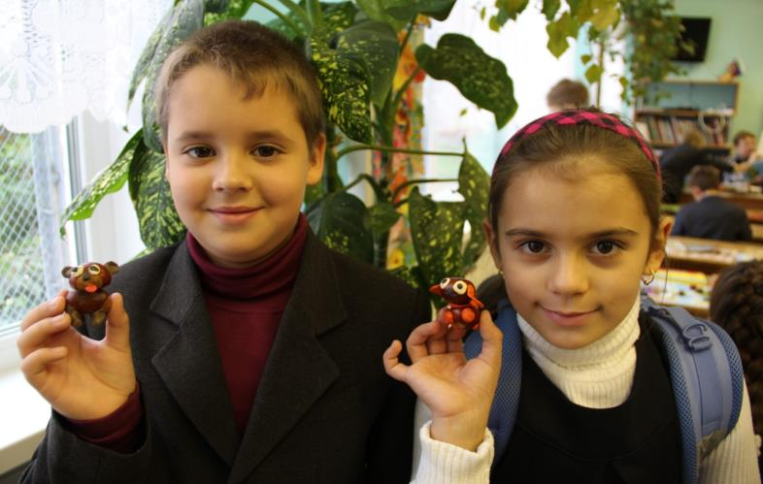
Творчество и фантазия

Slide 39
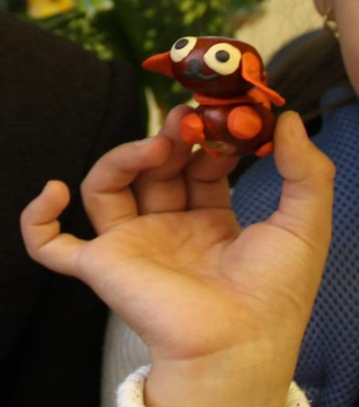
Собачка. Работа Даши Мушинской

Slide 40
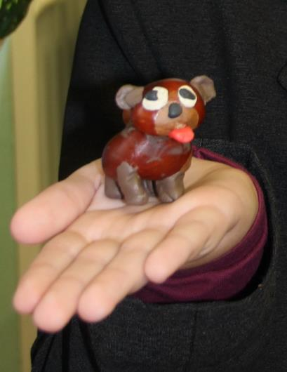
Мой щенок. Работа Димы Хорунжего

Slide 41
Изобразительное искусство: рисование «Осенний пейзаж»
Задачи
1. Дать понятие о перспективе
2. Учить планировать действия для реализации своего замысла
3. Закреплять навыки рисования акварелью
4. Учить делать подмалёвок
2. Закреплять приёмы рисования по мокрому фону
3. Развивать вкус при создании цветовой композиции
4. Воспитывать терпение, аккуратность

Slide 42
УУД
Личностные:
Проявлять уважение к деятельности одноклассников
Регулятивные:
Планировать своё действие в соответствии с поставленной задачей
Корректировать выполнение задания в дальнейшем
Осуществлять пошаговый контроль деятельности
Коммуникативные:
Сотрудничать при необходимости с соседом по парте
Познавательные:
действовать по намеченному плану
Понимать зависимость зависимость результата работы от последовательности выполнения инструкций

Slide 43
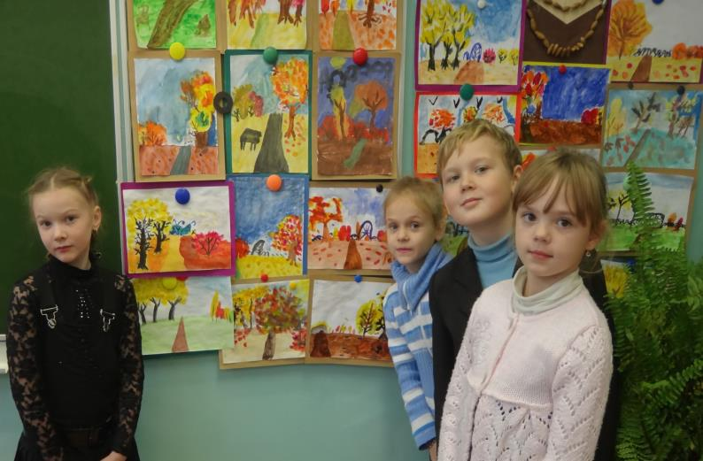
Юные художники

Slide 44
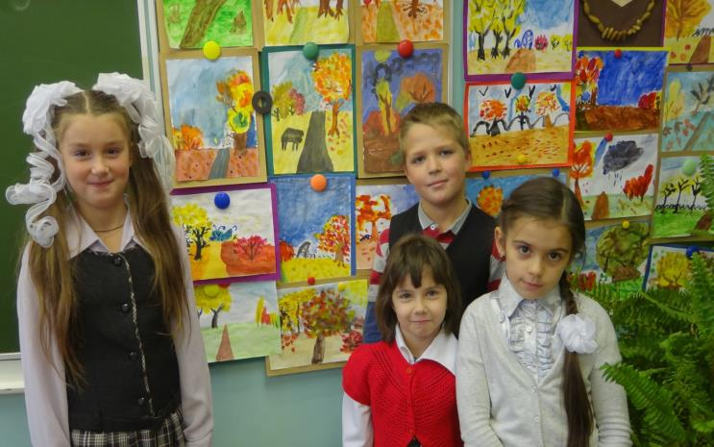
Вернисаж

Slide 45
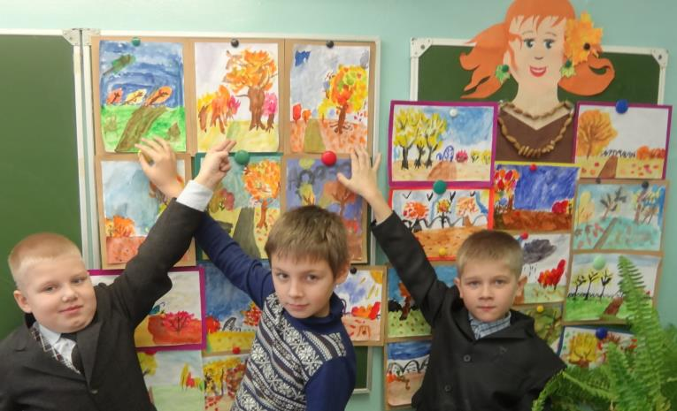
Эксклюзивное интервью

Slide 46
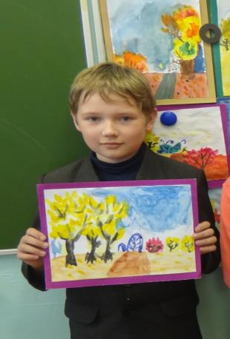
Мини-проект «Я – автор». Рисунок «Аллея» и стихи Жени Удовенко
Осень.
Яркая, красивая, свежая.
Наряжает, радует, удивляет.
Золотые платья у деревьев.
Любуюсь осенью!
Волшебство!

Slide 47
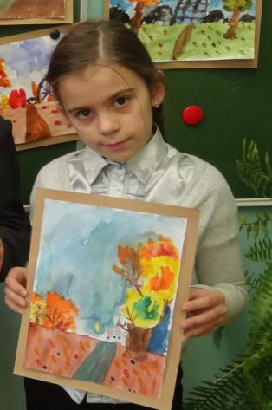
Мини-проект «Я – автор». Рисунок «Осень» и стихи Даши Мушинской
Осень.
Задумчивая, грустная, нарядная.
Хмурится, печалится, скучает.
В лужах небо серое.
Чуть-чуть грустно.
Но всё равно красиво!

Slide 48
2012 – 2013 учебный год
Спасибо за внимание

